Slide 1
Информация о предоставлении годовых статистических отчетов
Директор ГБУЗ АО «АМИАЦ» Ю.Е.Смирнов

Slide 2
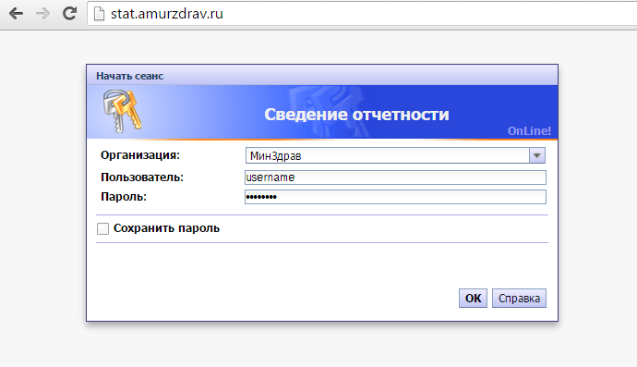
Региональная информационная система здравоохранения Амурской области модуль «Парус-статистика»

Slide 3
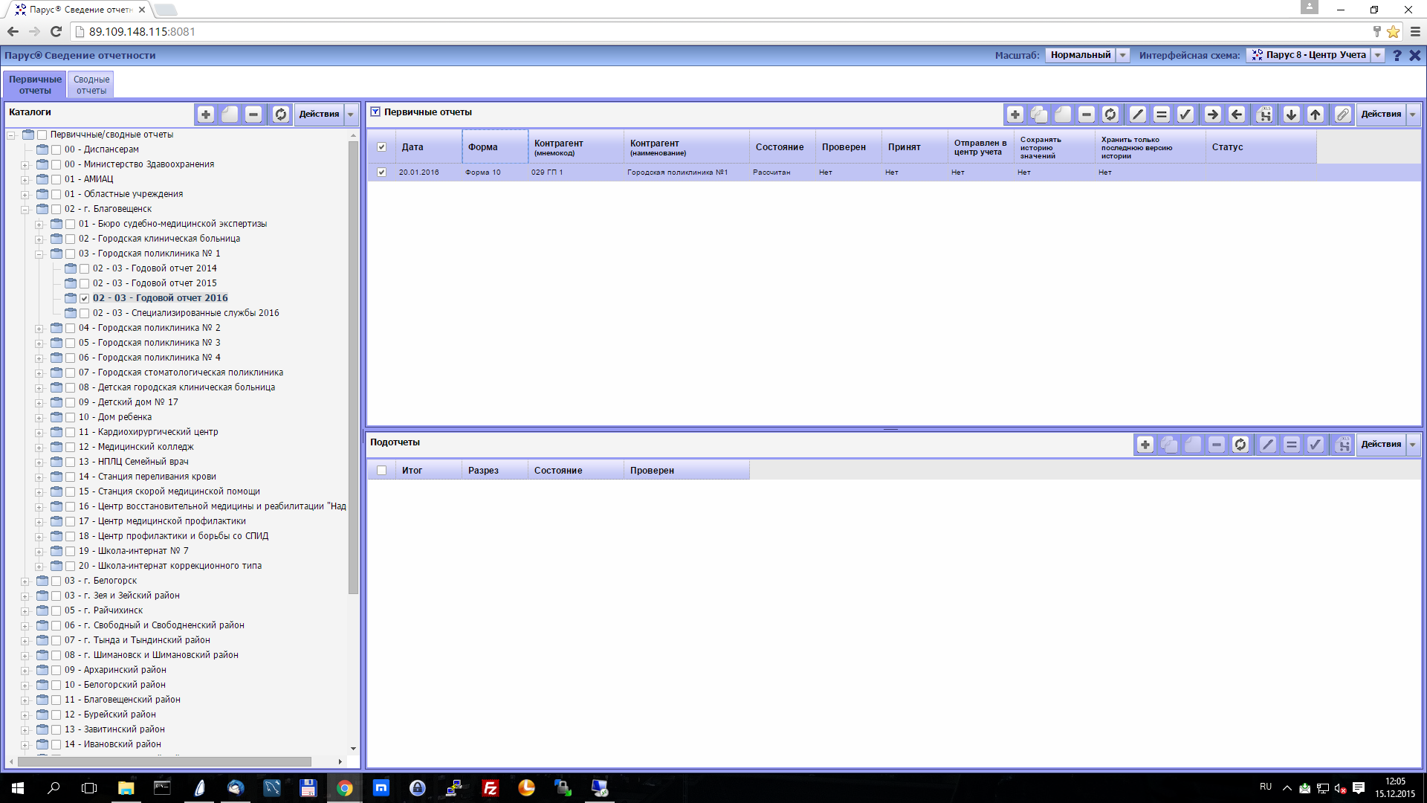

Slide 4
Выбираем населенный пункт (район или город) Амурской области и медицинскую организацию (например, Городская поликлиника № 1)
Выберите папку «Годовой отчет 2016» (формы статистического наблюдения за 2015 год).
Отметьте галочкой только одну папку, в которой необходимо создать/редактировать/удалить отчет

Slide 5
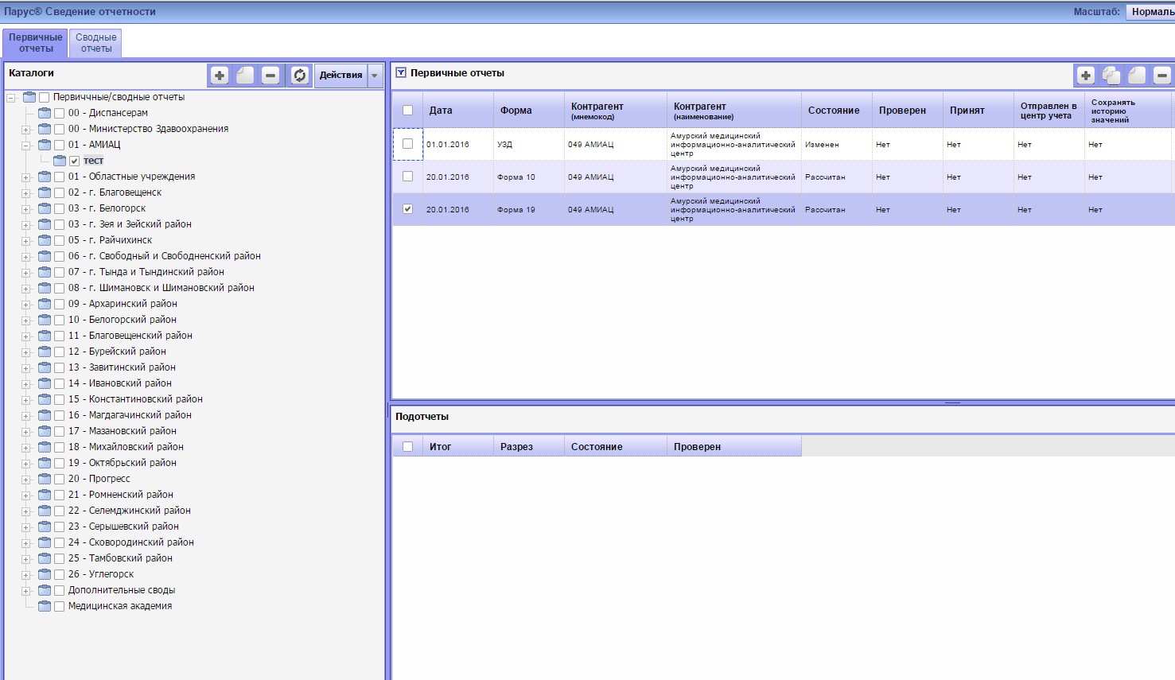
В основном рабочем поле, расположенным в правой части экрана отображаются отчеты в выбранной папке (отмеченной галочкой)

Slide 6
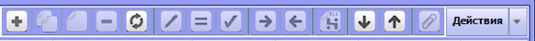
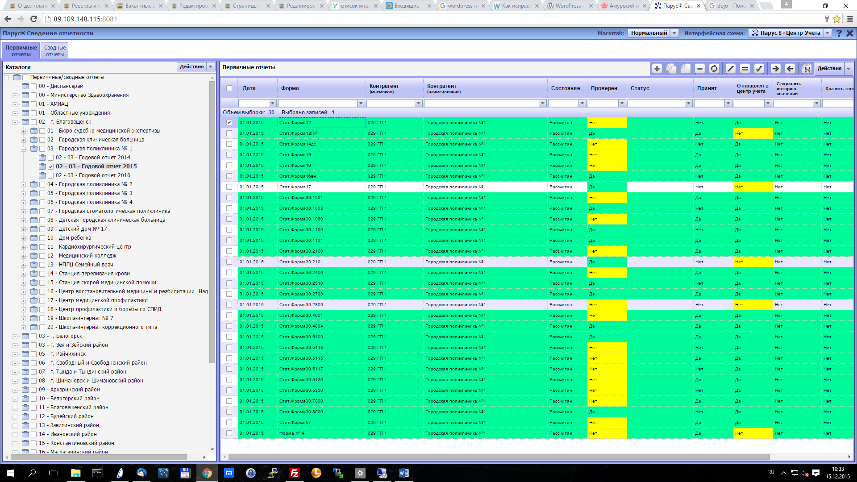
В правом углу экрана расположена кнопка «Действия» - отображающая все команды для работы в системе «Статистика» РИСЗ АО и панель быстрых действий с иконками.
Ниже приведен набор стандартных быстрых действий, необходимых для сдачи годовых отчетов:
Иконка | Наименование действия | Выполняемое действие
 | Добавить | Добавляет новый пустой отчет, согласно выбранной форме, даты и контрагента.
 | Размножить | Размножает выбранный отчет на указанную дату или указанного контрагента. При размножении данные исходного отчета копируется в новый отчет.
 | Исправить | Открывает окно редактирования формы для исправления формы отчета, даты отчета и контрагента.
 | Удалить | Удаляет выбранный отчет.
 | Обновить | Обновляет список отчетов в рабочей области программы.

Slide 7
Иконка | Наименование действия | Выполняемое действие
 | Исправить значения | Переходит к окну выбора таблицы отчета либо сразу открывает форму для редактирования, если в отчете одна таблица.
 | Пересчитать значения | Производит пересчет значений отчета. Пересчет значений отчета производится автоматически при открытии и сохранении отчета.
 | Проверить значения | Производит проверку выбранной формы в соответствии с заданными контролями (внутри-табличными, меж-табличными, а также меж-форменными).
 | Отправить в центр учета | Отправляет выбранный отчет в центр учета на проверку. Отчет становится не редактируемым.
 | Отменить выгрузку в центр учета | Отменяет выгрузку в центр учета.
 | Выгрузить отчеты в excel | Выгружает выбранную форму либо конкретную таблицу в формате excel (xls)/

Slide 8
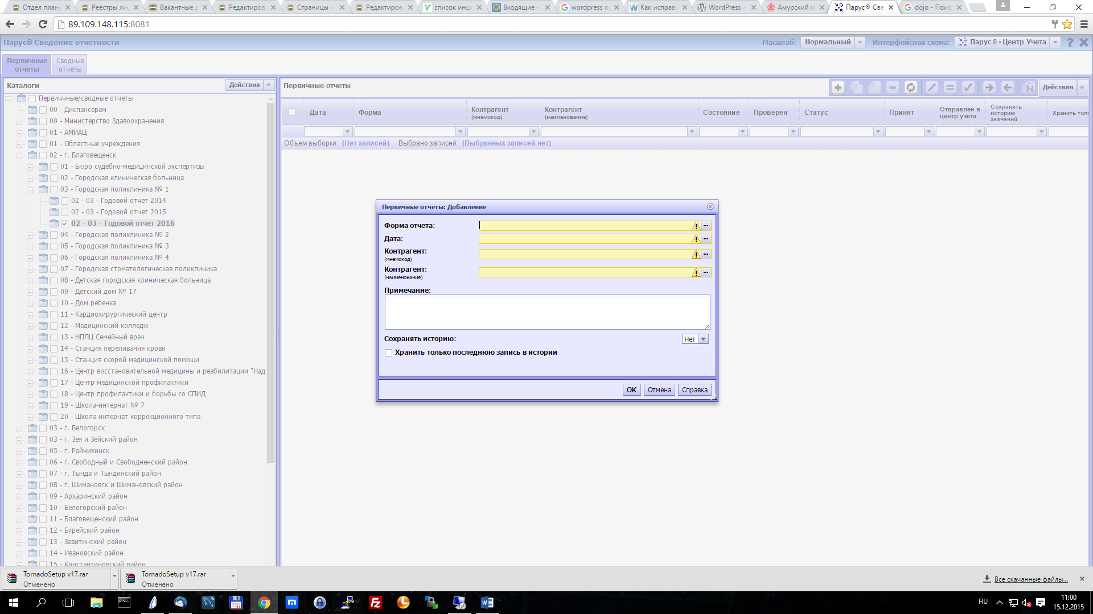
Добавить отчетную форму
Иконка на панели быстрых действий.
В появившемся окне выберите форму отчета, дату отчета и контрагента, от имени которого заполняется отчет:

Slide 9
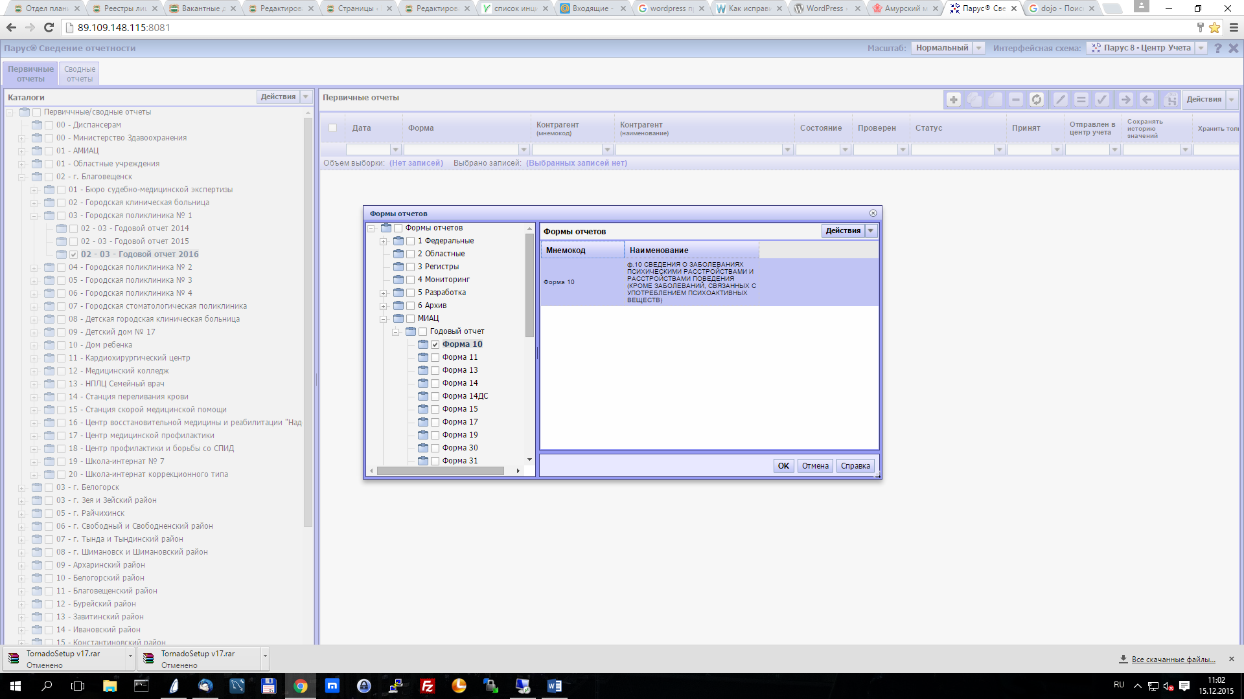
Формы годового отчета расположены в папке МИАЦ/Годовой отчет/
Далее следует список годовых отчетных форм.
Выберите отчетную форму и нажмите «ОК»

Slide 10
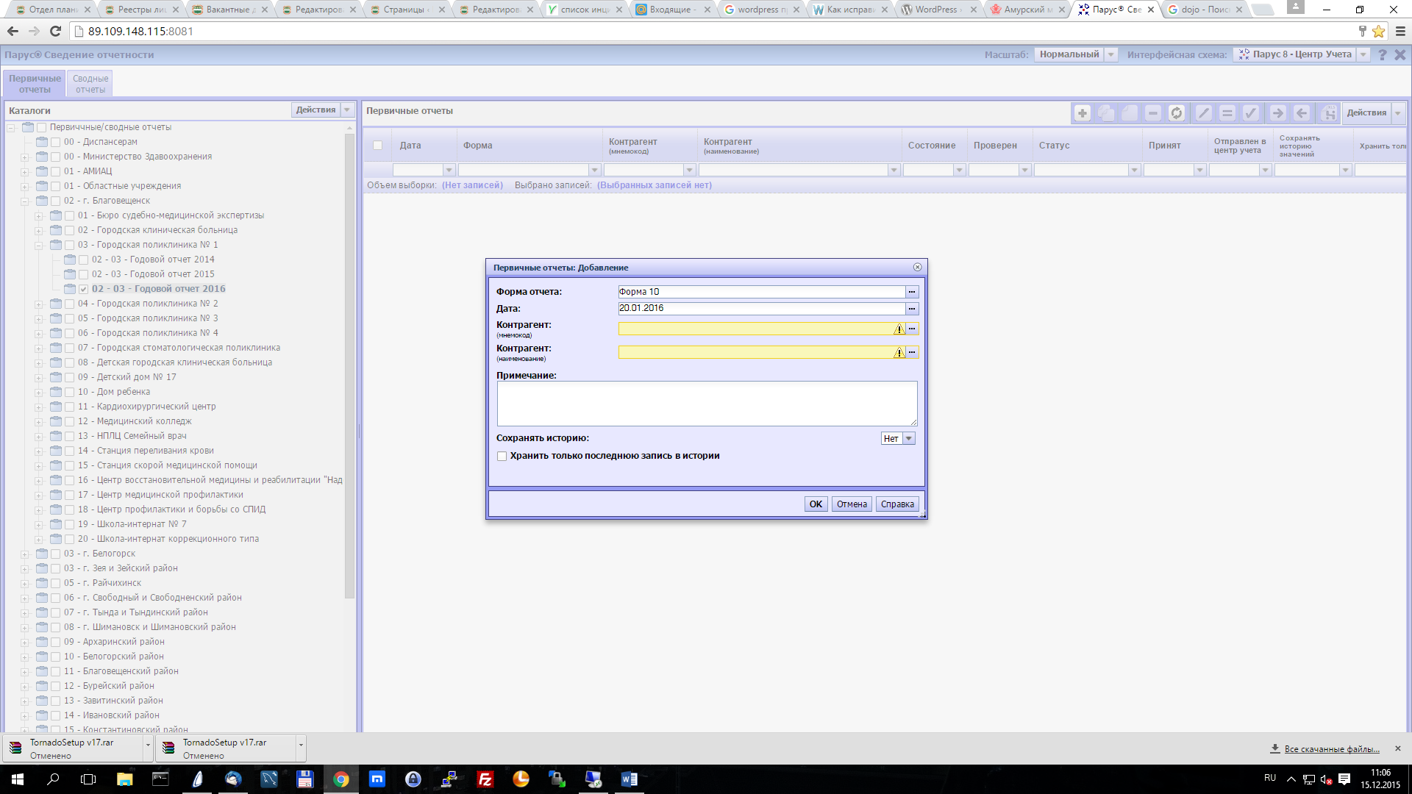
После выбора формы в поле «Дата» автоматически подставится последняя дата отчета. При необходимости ее можно выбрать вручную при нажатии на «…»

Slide 11
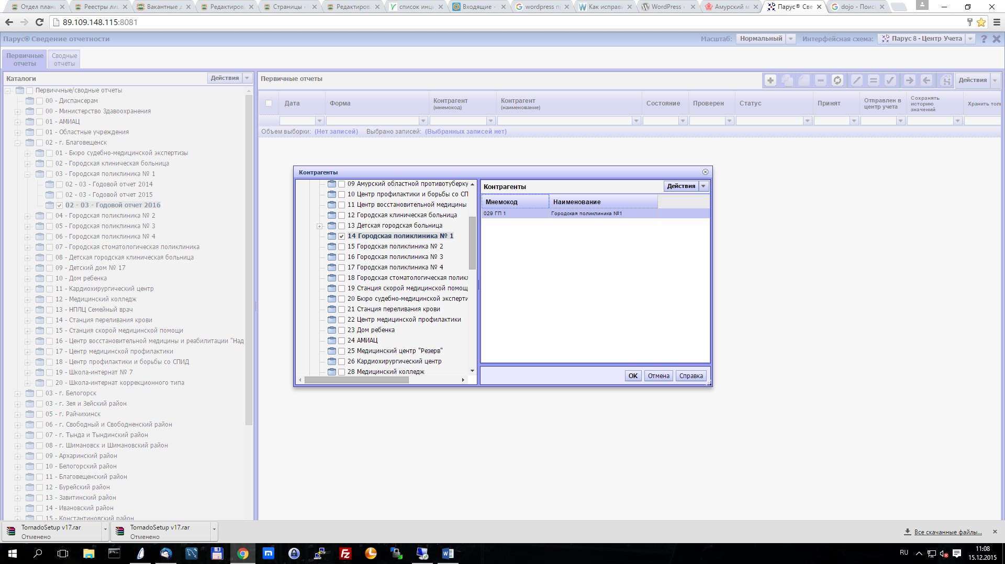
Далее выберите контрагента:

Slide 12
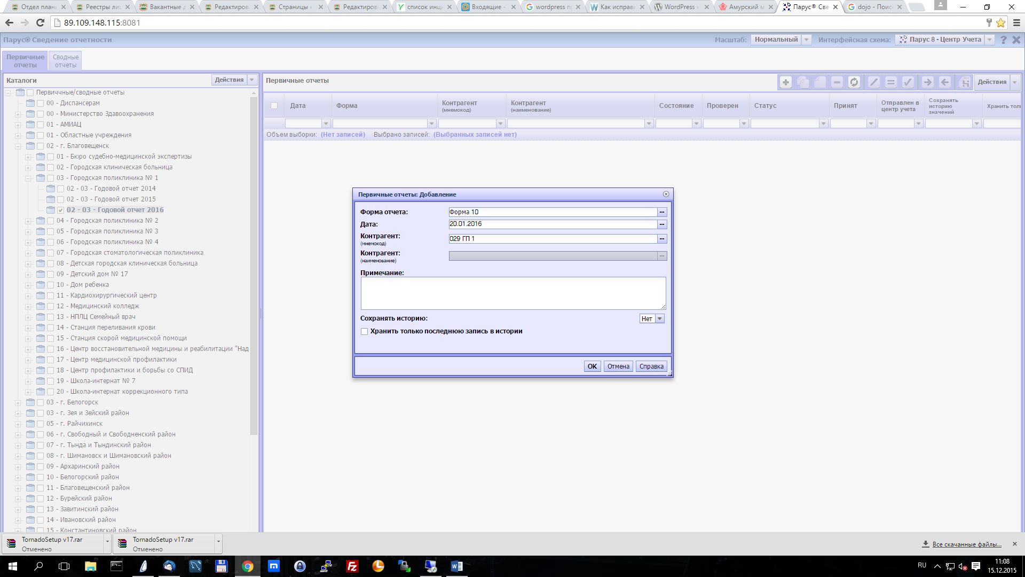
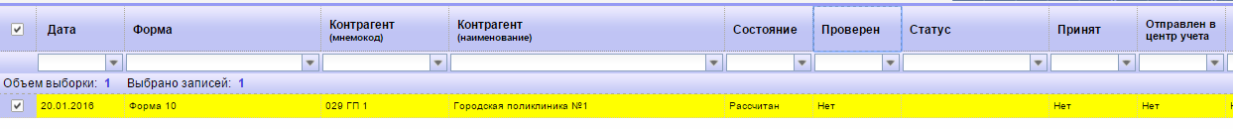
Созданный отчет появится в списке отчетов в рабочем поле
Созданный отчет появится в списке отчетов в рабочем поле

Slide 13
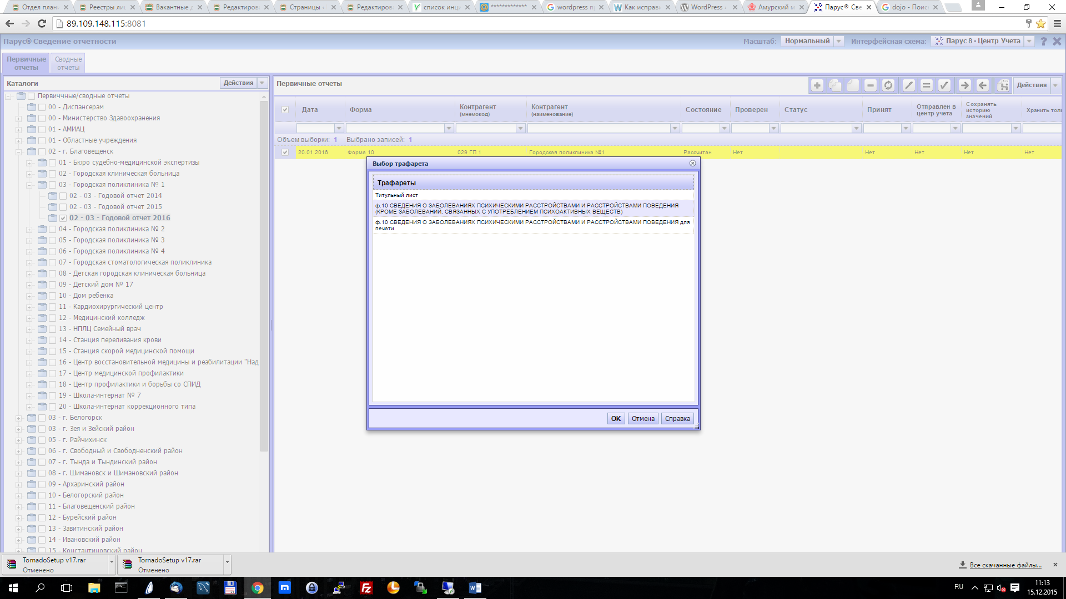
Внести данные в форму
Иконка на панели быстрых действий
В появившемся окне выберите необходимую таблицу и нажмите «ОК». В некоторых формах трафареты отмеченные «для печати», используется исключительно для печати уже заполненного и проверенного отчета

Slide 14
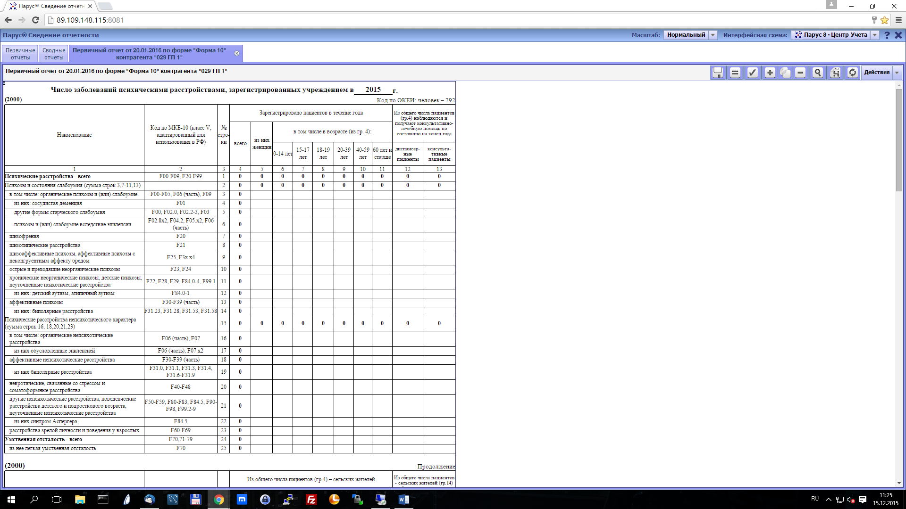
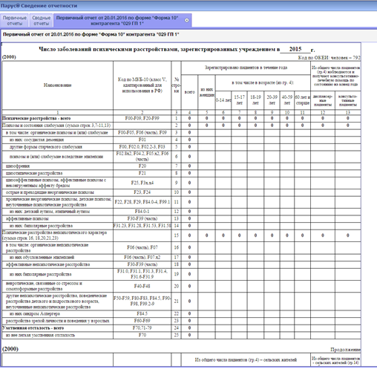
В открывшемся окне заполните форму и нажмите на иконку на панели быстрых действий для сохранения значений отчета

Slide 15
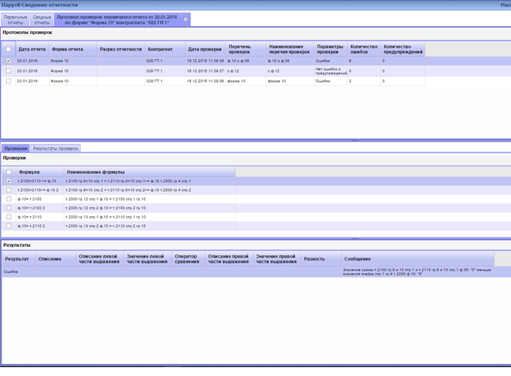
После заполнения формы нажмите на иконку для проверки значений отчета

Slide 16
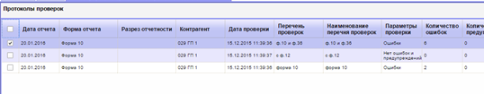

В окне проверок отчета отображается протоколы проверки отчета – описание формулы, наличие ошибок

Slide 17
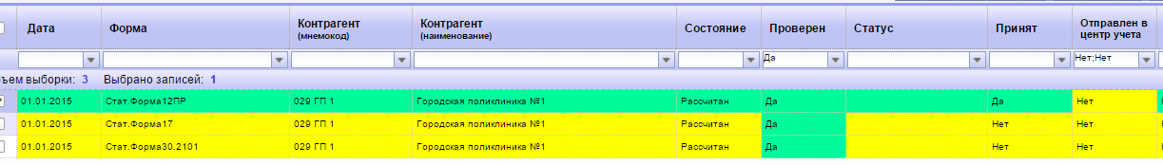
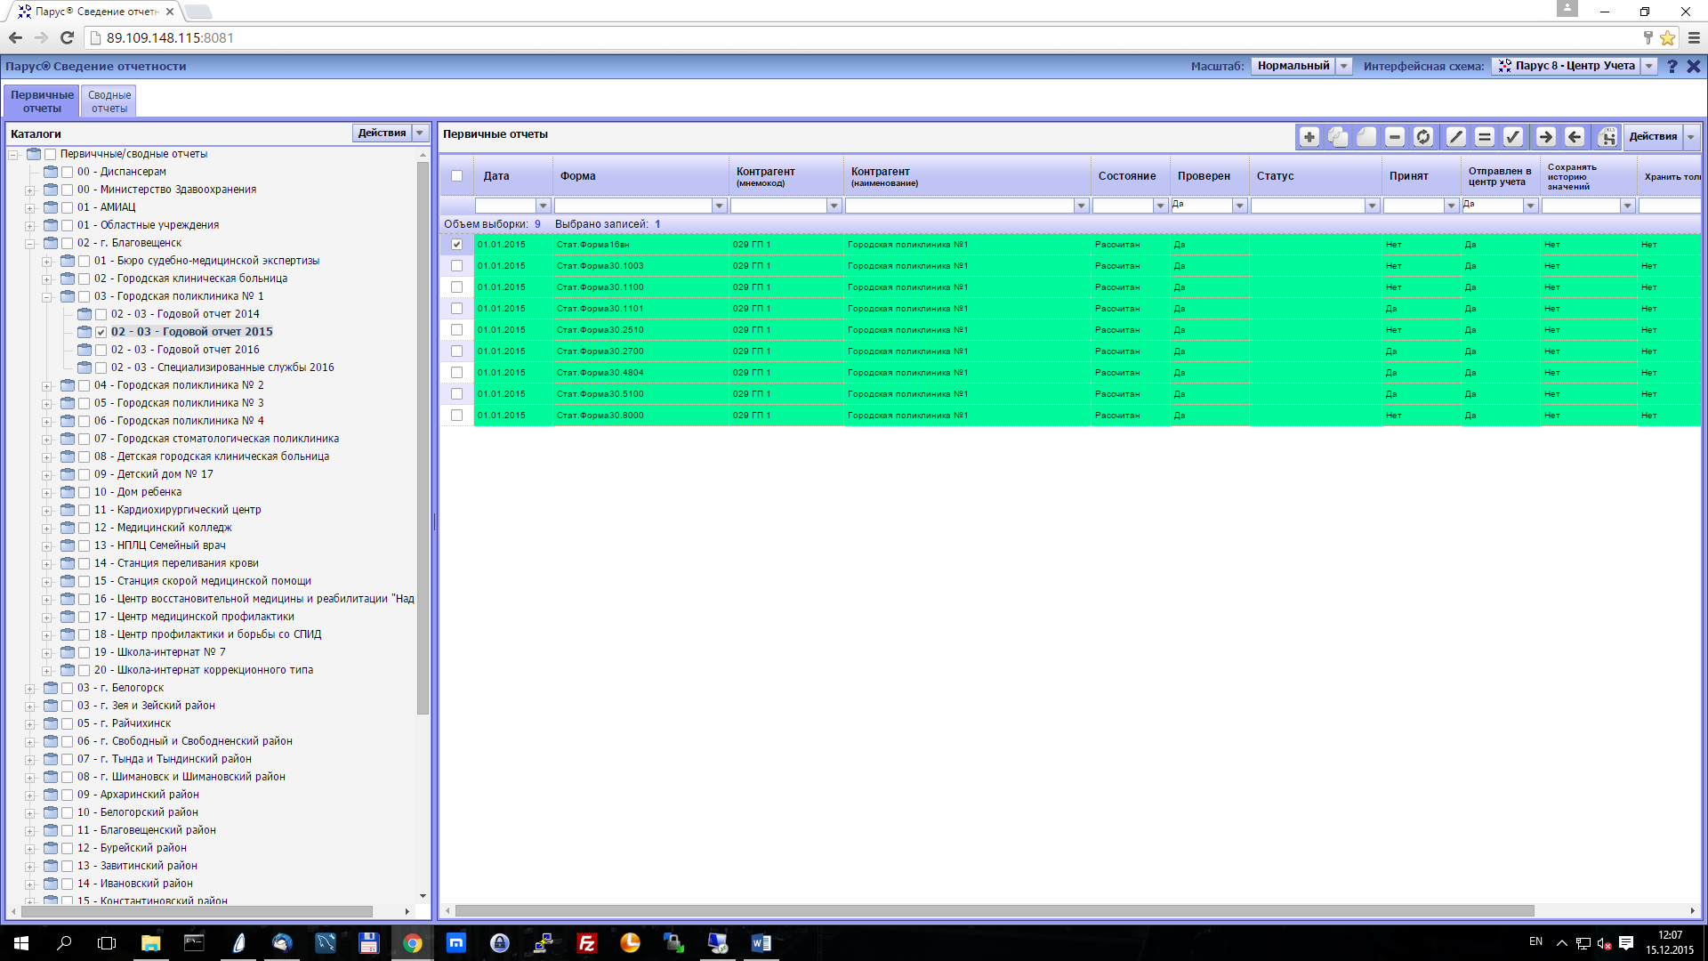
После проверки отчета, при отсутствии ошибок строка отчета станет зеленым цветом
При отсутствии ошибок и только в этом случае необходимо отправить отчет в центр учета (ГБУЗ АО «АМИАЦ») на логическую проверку формы

Slide 18
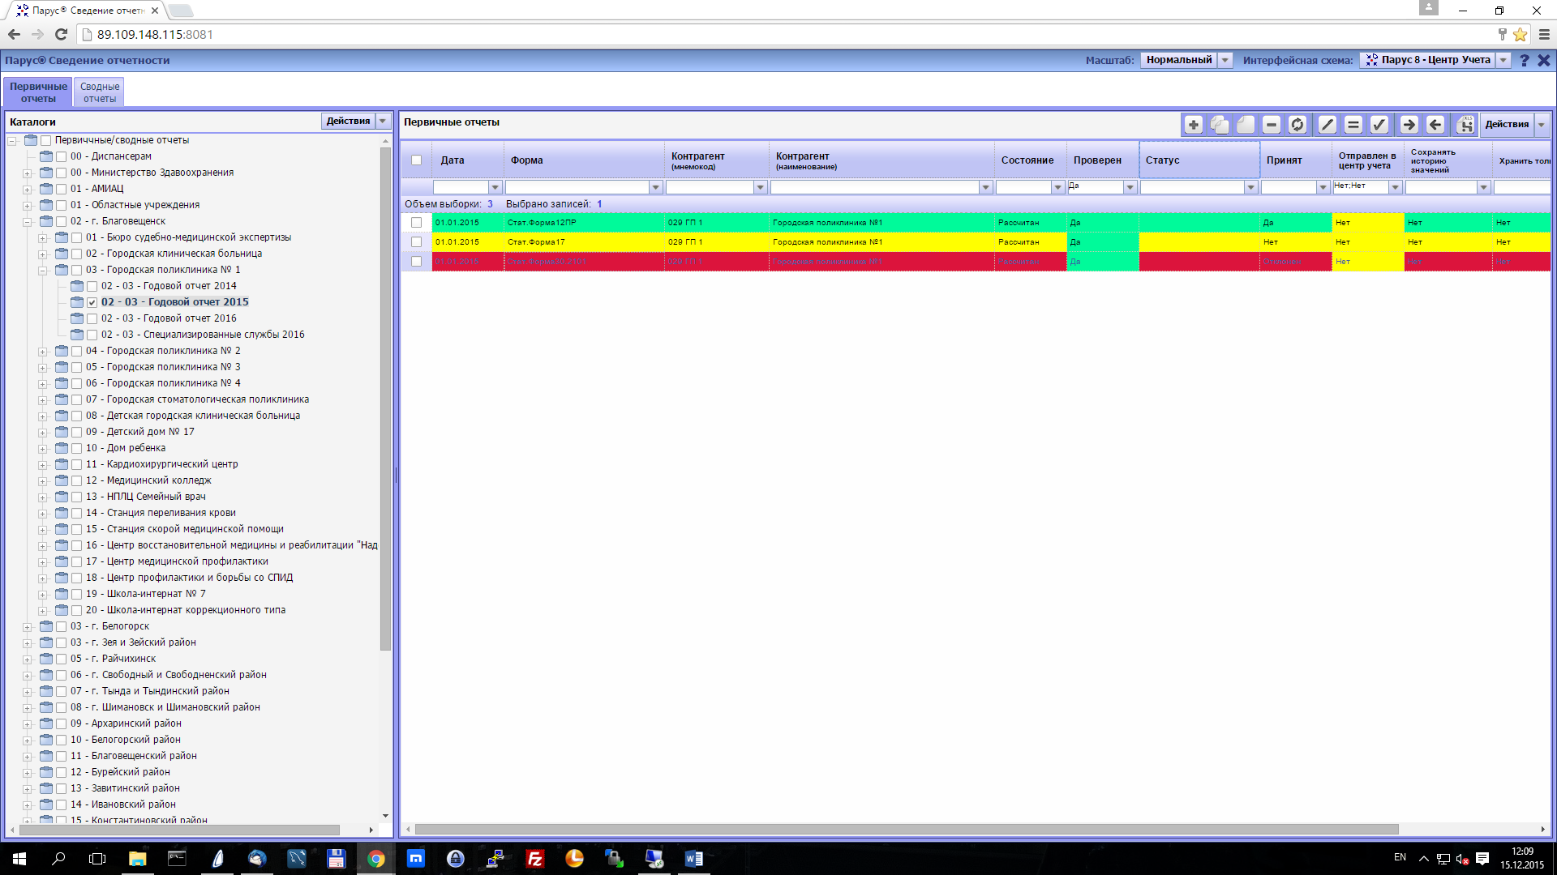
При прохождении всех проверок и принятии отчета у соответствующего отчета появится отметка о принятии «Да» в графе «Принят»
Если отчет не прошел проверку в ГБУЗ АО «АМИАЦ», то в графе «Принят» появится соответствующая пометка «Отклонен», следовательно, в отчете присутствуют ошибки, либо другие недочеты. В случае, когда отчет отклонен, строка отчета станет красным цветом

Slide 19
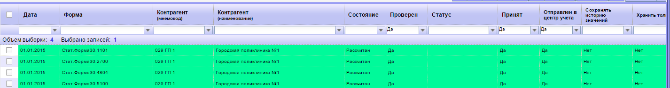
При прохождении всем проверок строка отчета становится зеленым цветом по всем пунктам и отчет считается принятым

Slide 20
Схема сдачи годового отчета

Slide 21
Спасибо за внимание!!!

